Slide 1



Fast-SCNN
1

Slide 2
Semantic Segmentation
1

Slide 3

Bài toán phân vùng ngữ nghĩa ảnh (semantic segmentation) là một trong những bài toán rất quan trọng trong lĩnh vực thị giác máy tính, có rất nhiều ứng dụng thực tiễn trong các bài toán về ảnh y tế, xe tự hành…

Slide 4

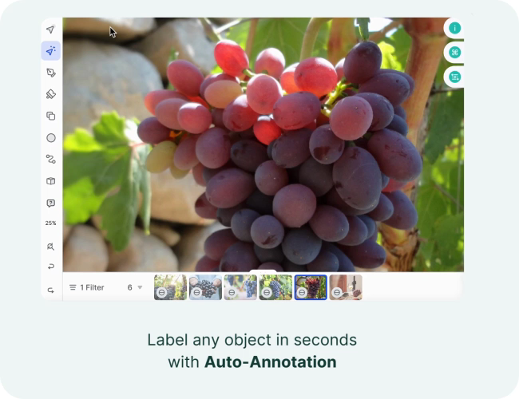
Semantic Segmentation

Slide 5
Danh sách một số mô hình phân đoạn có hiệu quả cao hiện nay
U-Net
Mask R-CNN
DeepLab
PSPNet
FPN

Slide 6
Fast-SCNN
2

Slide 7
Tính toán thời gian thực
Hiệu suất ổn định
Nhẹ
Fast-SCNN

Slide 8
Fast-SCNN
Đề xướng Fast-SCNN, một mô hình có tỉ lệ giao cắt trung bình (mIoU) khá cạnh tranh (~68%) và khả năng phân đoạn ảnh nhanh theo thời gian thực (123,5 fps) cho ảnh có độ phân giải cao (1024 x 2048 px).
Điều chỉnh skip connection và đề xuất một module học nông để giảm mẫu xuống với mục tiêu trích xuất đặc trưng cấp thấp đa nhánh một cách nhanh chóng và hiệu quả.
Mô hình này được đặc biệt thiết kế với dung lượng thấp và đã được thực nghiệm để xác nhận rằng việc huấn luyện thời gian dài với số lượng epoch nhiều vẫn đạt được thành công tương đương với việc được tiền huấn luyện với ImageNet hoặc được huấn luyện với một bộ dữ liệu lớn.

Slide 9
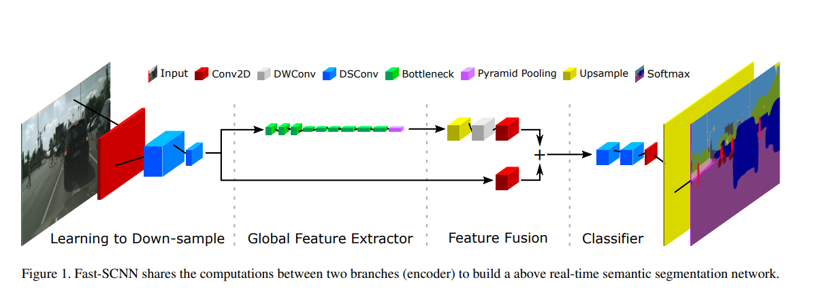
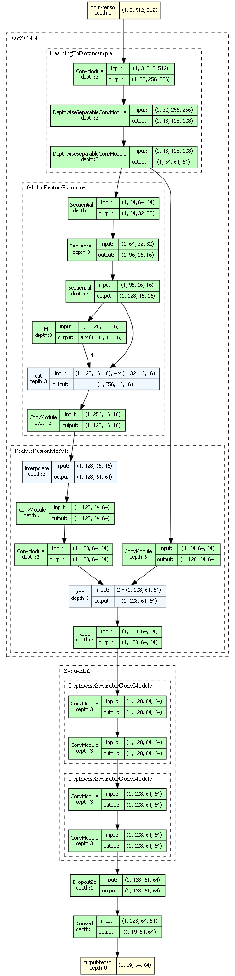
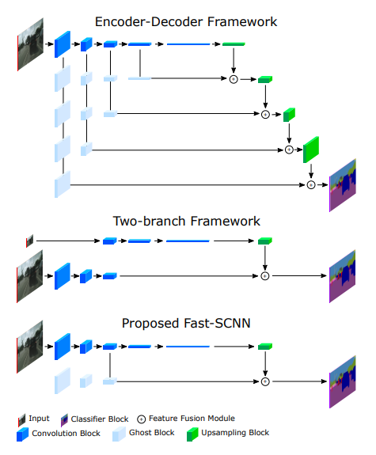
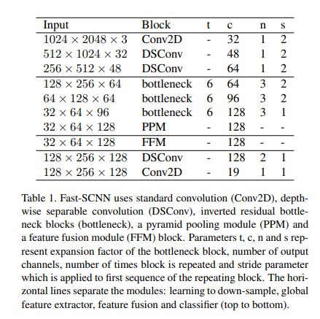

Slide 10
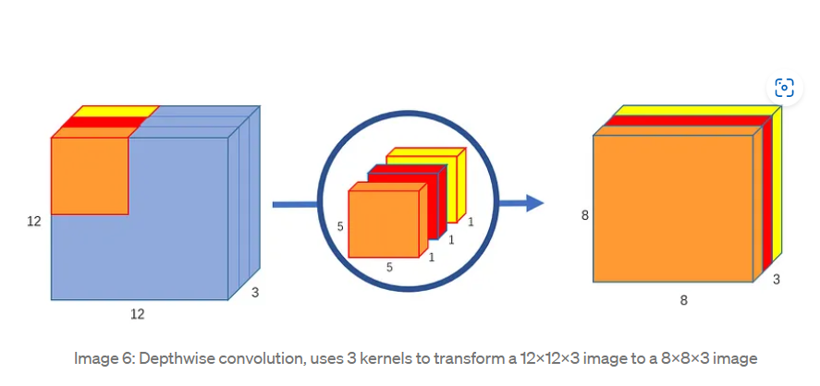
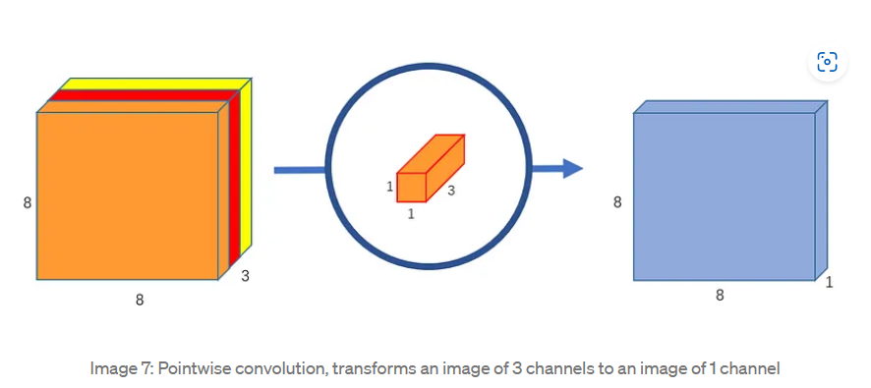

Slide 12
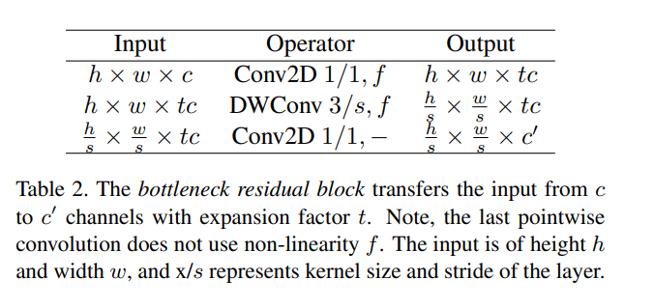

Slide 13
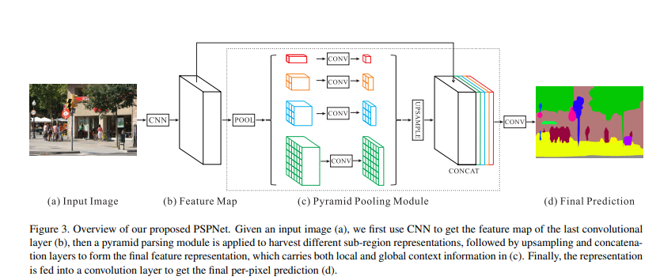

Slide 14
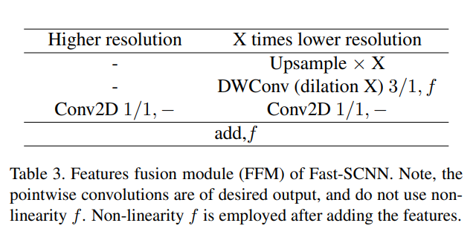

Slide 16
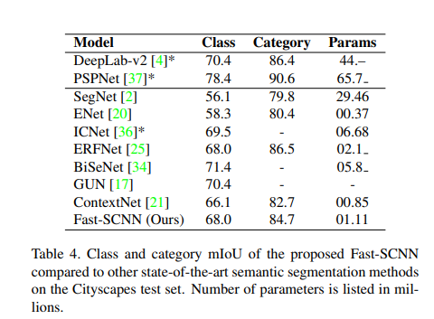
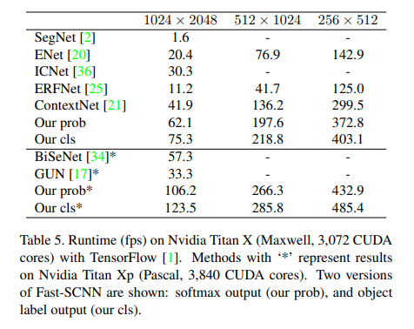
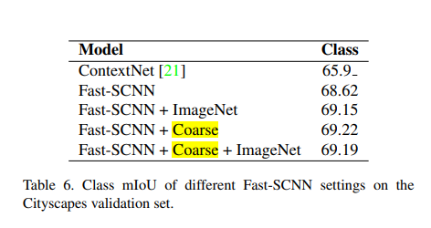
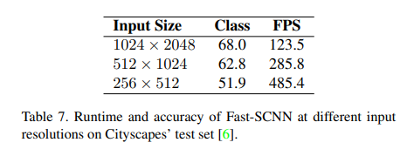

Slide 17
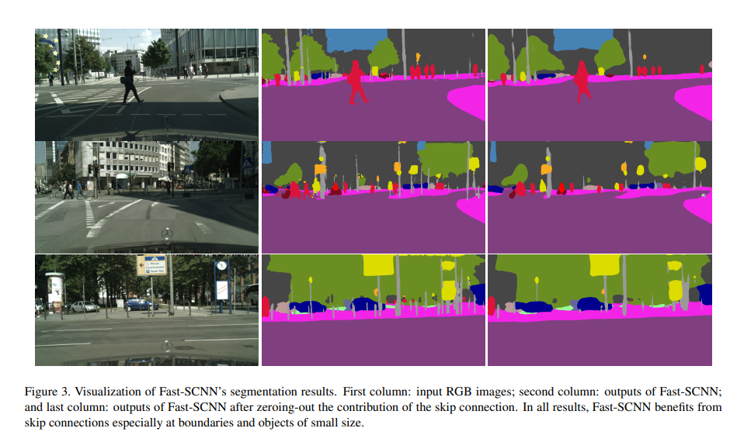

Slide 18
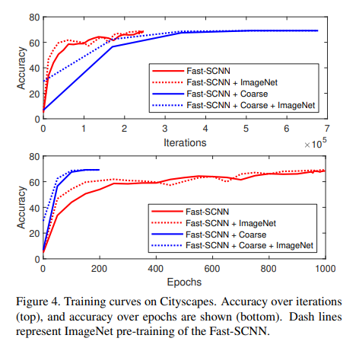

Slide 19
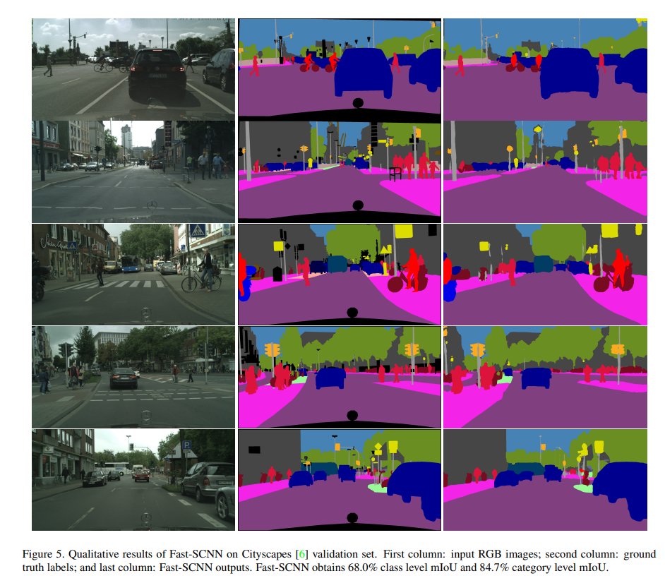

Slide 20
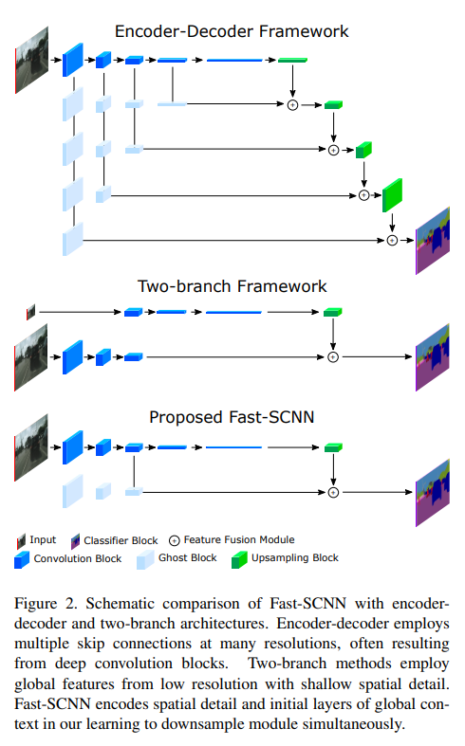
Trả lời câu hỏi
Câu hỏi: Các khối ghost block được khoanh đỏ được tác giả thể hiện ra với mục đích gì ?
Trả lời:
Trong quá trình nghiên cứu paper và nghiên cứu cách thức triển khai mạng Fast-SCNN của OpenMMLab, nhóm chúng em không tìm thấy thông tin nào đề cập đến việc sử dụng 2 ghost block này.
Trong hình bên, tác giả có đề cập đến việc họ mã hóa cả chi tiết không gian và các lớp ban đầu của ngữ cảnh toàn cục trong module “learning to downsample” một cách đồng thời. Từ đó có thể sử dụng kết quả đầu ra của module này cho cả hai nhánh.
Vì thế, nhóm chúng em cho rằng mục đích của tác giả khi đặt 2 khối ghost block ở vị trí đó nhưng lại không có một dấu hiệu liên kết nào với mạng là để khẳng định mạng mà họ thiết kế ra có thể lược bỏ việc sử dụng các ghost block đó nhưng vẫn giữ được hiệu suất ổn định.

